Slide 1
ЭКОЛОГИЧЕСКОЕ ПРОСВЕЩЕНИЕ И ИНФОРМИРОВАНИЕ НАСЕЛЕНИЯ
НОВОШАХТИНСКОГО ГОРОДСКОГО ПОСЕЛЕНИЯ В 2023 ГОДУ

Slide 2
ПЛАН
Ежегодно постановлением администрации НГП утверждается План мероприятий по экологическому воспитанию и формированию экологической культуры и информационной работы с населением в области обращения с твёрдыми коммунальными отходами в Новошахтинском городском поселении, которым определяются мероприятия по экологическому просвещению и обращению с ТКО.

Slide 3
НПА администрации НГП
Постановления: по субботнику, «Об утверждении Порядка организации сбора и накопления отработанных ртутьсодержащих ламп на территории НГП», решение МК «Об утверждении Правил благоустройства на территории Новошахтинского городского поселения", "Об утверждении схемы размещения контейнерных площадок", О проведении экологической акции «Делаю шаг к чистоте» на территории Новошахтинского городского поселения« и т.д..

Slide 4
Конкурс по экологии «Чистые игры»

Slide 5
В НГП проводятся экологические мероприятия школ, детских садов и центра детского творчества:
- Эколята встречают птиц,
- Урок экологии "Планета в опасности",
- Акция «Посади дерево»,
- Неделя экологии в МБО ДО «ЦДТ»,
- Викторина «О, да, вторсырье!»,
- Акция "Зеленая весна",
- Акция "Вода России",
- Установка экологических щитов,
- День тигра,
- Экологически чистый праздник,
- конкурс от портала Эковики "Хранители птиц".

Slide 6
Общепоселковый субботник 2023 коллектив администрации

Slide 7
Бойцы трудового отряда «СУЭК» приняли участие во Всероссийской акции «Вода России».

Slide 8
Озеро Барабаши в с.Павловка
Жителями с.Павловка проведен экологический субботник по очистке озера и установлена бочка для сбора мусора, а также экологический банер. Летом ребетня с нетерпением ждет купального сезона, а любители рыбалки даже проводят соревнования по ловле сазанов, сомов и раков.

Slide 9
МБОУ СОШ №1 Акция «Посади дерево»

Slide 10
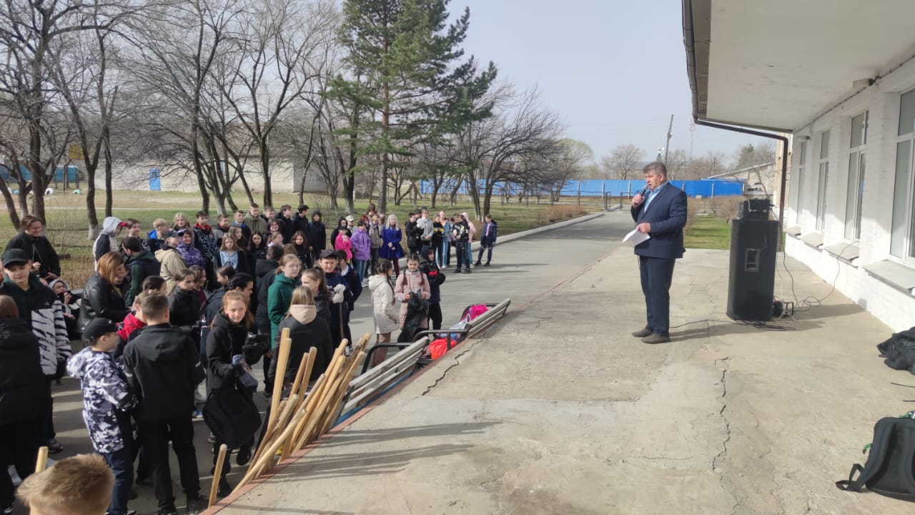
Субботник МБОУ СОШ №1

Slide 11
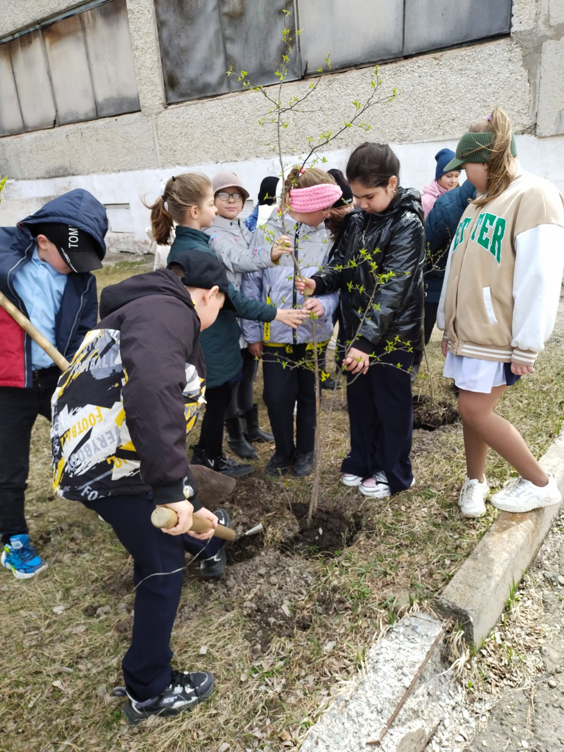
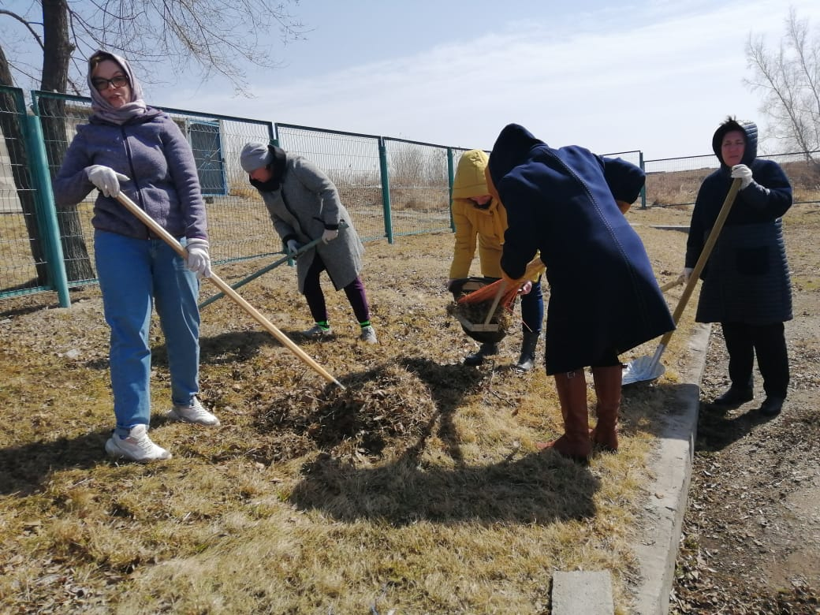
МБОУ СОШ №2 Акция «Посади дерево» апрель 2023 г.

Slide 12
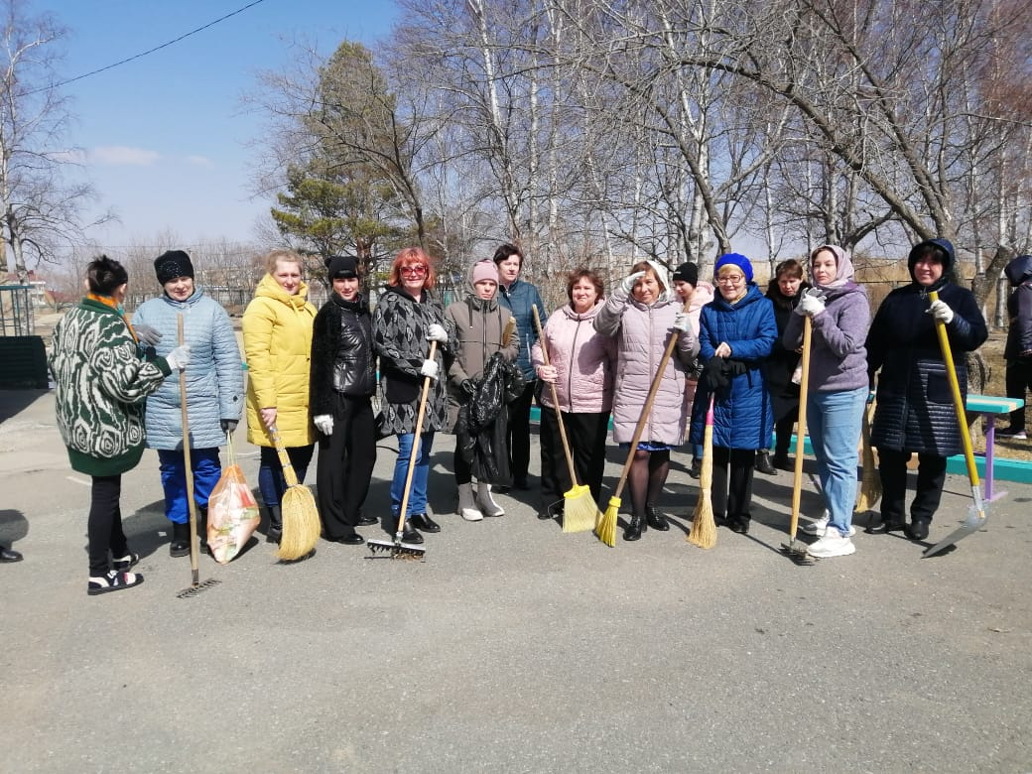
Субботник МБОУ СОШ №2

Slide 13
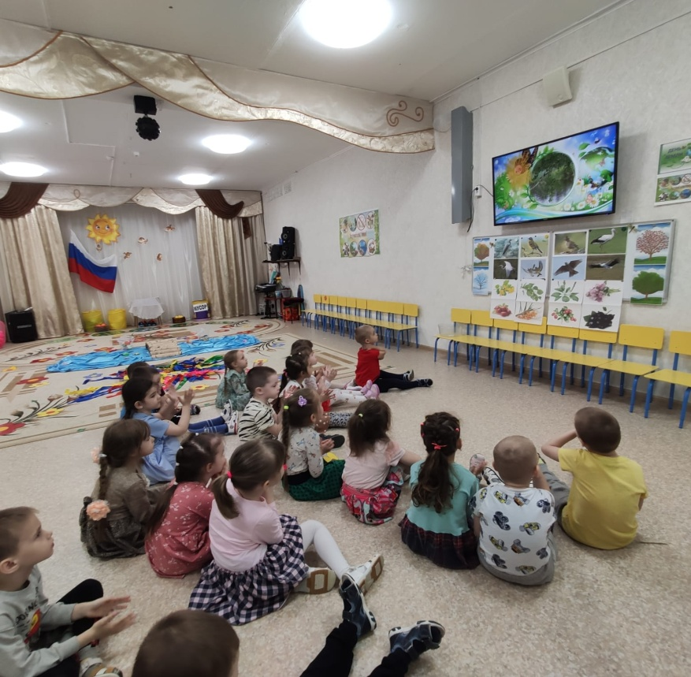
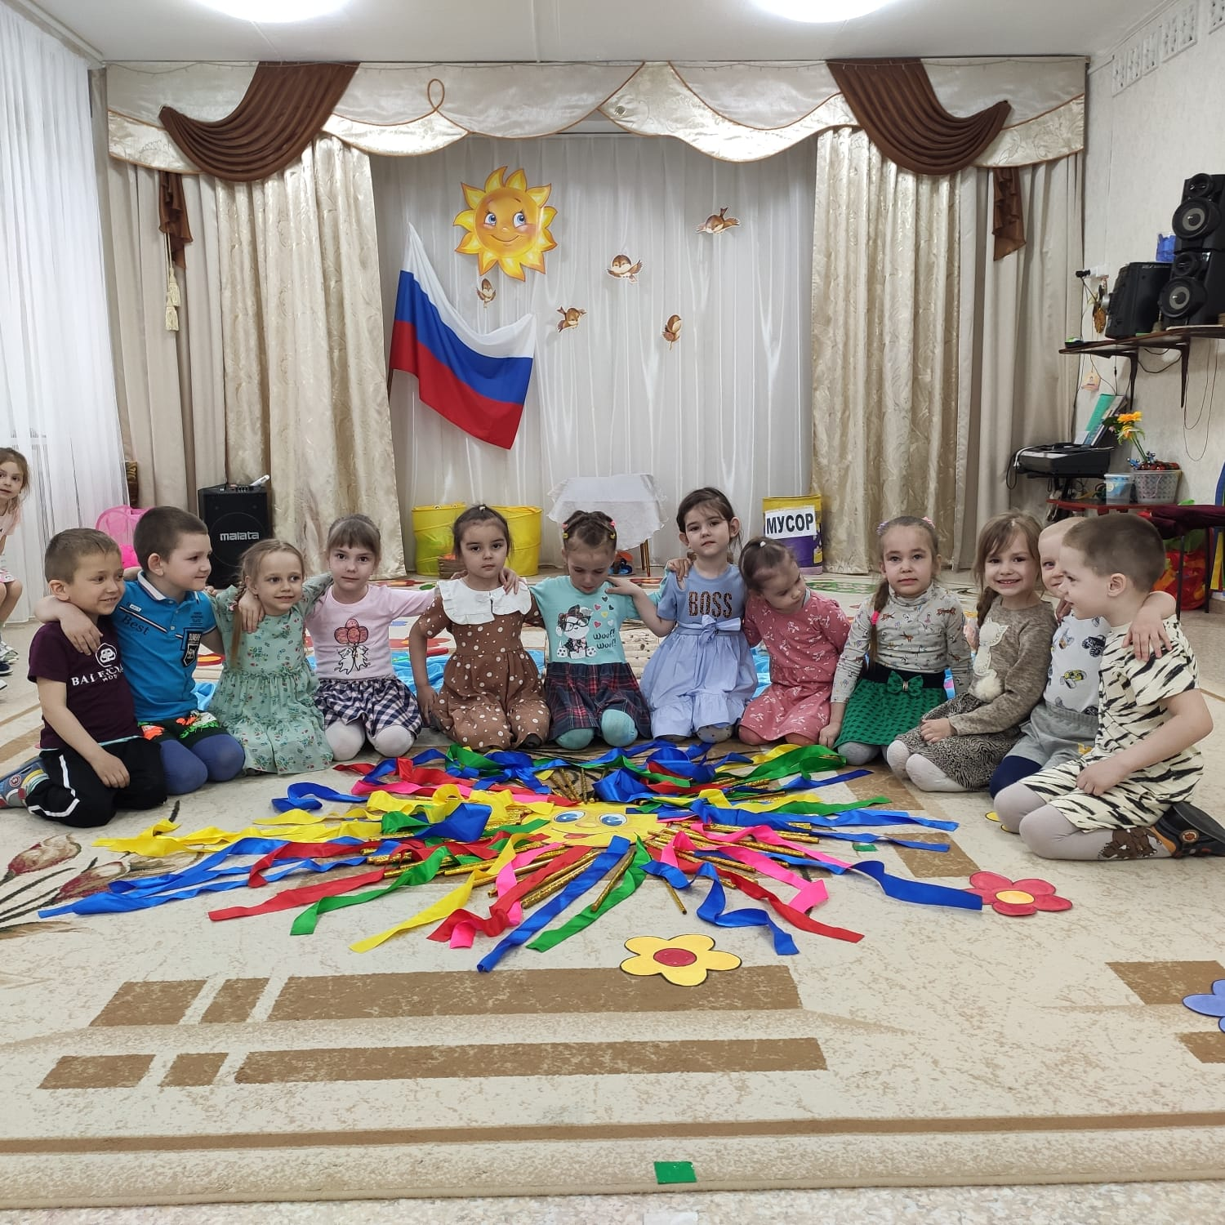
Экологическое мероприятие посвященное "Международному дню Земли" прошло в детском саду "Золотой ключик". Дети смотрели видео "Берегите планету", собирали мусор, учились садить клумбы, танцевали танец "Защитники природы"

Slide 14
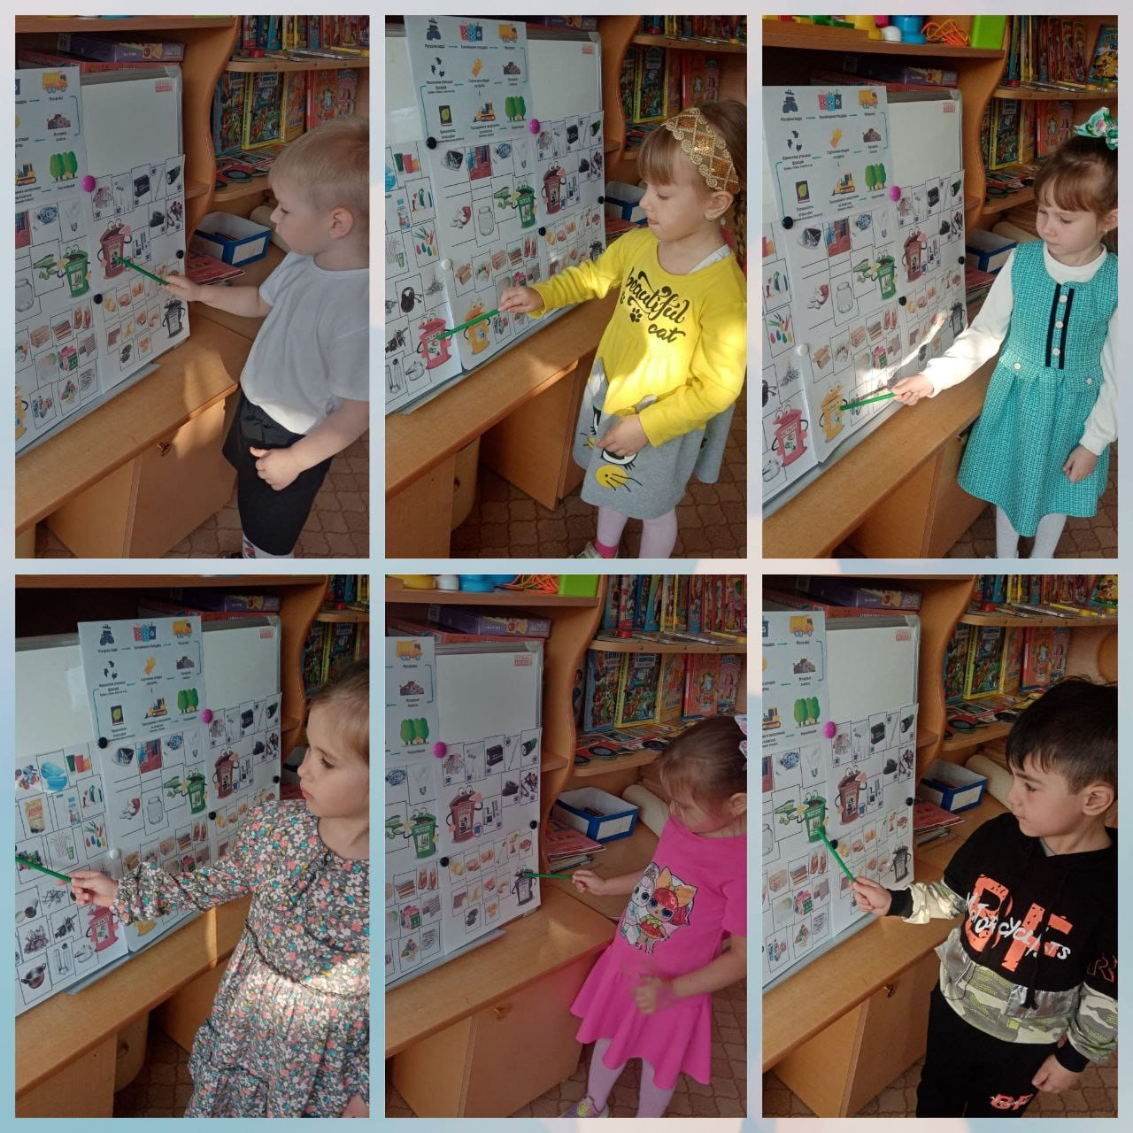
В рамках реализации образовательно- просветительского проекта "Дели на три" в д/с «Золотой ключик» прошли мероприятия на тему:"Опасные и неопасные отходы"- "Сортируем мусор - бережем природу». Цель: знакомство детей с принципом сбора и утилизации бытовых отходов.

Slide 15
Дефиле «Мусорная мода» в д/с «Росинка»

Slide 16
Занятие «У каждого свой дом на Земле»

Slide 17
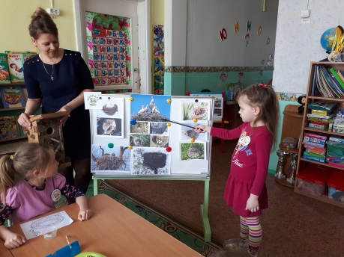
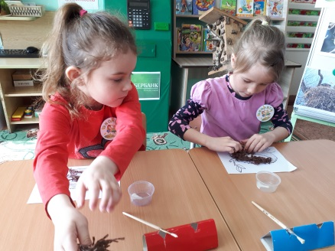
Юные эколята встречают птиц

Slide 18
Группа «Старшие по домам»
Для взаимодействия с жителями поселения, доведения информации до жителей МКД, администрацией НГП создана в Ватцап группа старших по домам. В ней публикуется актуальная информация (по субботнику, по голосованию за объекты благоустройства, правила пользования канализацией, о совещаниях и встречах с интересующими службами и организациями и по другим вопросам).

Slide 20
Засор в приемном отделении канализационной насосной станции пгт.Новошахтинский в феврале 2023г.

Slide 21
На сайте администрации Новошахтинского городского поселения
в разделе «Экологическое просвещение и информирование населения» размещена:
социальная реклама

Slide 22
Социальная реклама

Slide 23
Приморская автономная некоммерческая организация «Информационно-методический Центр «Тихоокеанский Проект» при поддержке Министерства ЖКХ Приморского края в рамках проекта периодически проводит на территории НГП семинары

Slide 24
Только нам выбирать наше будущее

